Slide 1

Описание предметной области «Автосалон»
Выполнил: Мартынов А.С. Группа: ПР-41

Slide 2
Введение и актуальность
О предметной области
Почему это важно
Автосалон — ключевое звено в цепочке распределения автомобилей. Основная деятельность: подбор, демонстрация и продажа транспортных средств клиентам с предоставлением финансовых услуг и страховки.
Эффективные процессы напрямую влияют на прибыльность, скорость сделки, удовлетворённость клиентов и конкурентоспособность. Оптимизация может снизить время обработки заявок и улучшить качество обслуживания.
Цель и задачи работы
1
Выявить ключевые сущности
2
Описать и визуализировать процессы
Определить основные действующих лиц и данные в системе
Построить диаграммы всех основных бизнес-процессов
3
Анализировать взаимодействия
4
Предложить оптимизацию
Изучить коммуникацию между участниками процесса
Выявить узкие места и направления для улучшения

Slide 3

Ключевые сущности и действующие лица
Основные сущности
Действующие лица
Автомобиль — товар с VIN, моделью, статусом
Клиент — инициирует покупку
Клиент — физическое лицо, покупатель
Менеджер по продажам — координирует весь процесс
Договор — акт купли-продажи
Специалист по финансам — оформляет кредиты
Заявка — запрос на покупку
Банк — внешний партнер для финансирования
Финансовый договор — кредит
Страховая компания — внешний партнер для страховки

Slide 4
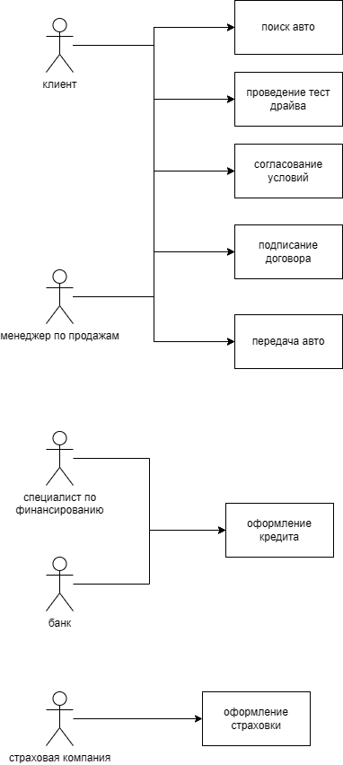
Диаграмма прецедентов
На данной диаграмме мы видим всех основных участников процесса и их ключевые взаимодействия с системой автосалона.

Slide 5

Этапы процесса продажи
Первичный контакт
Клиент обращается в салон, менеджер выявляет потребности и предпочтения
Подбор и демонстрация
Предложение подходящих моделей, осмотр автомобиля, организация тест-драйва
Согласование условий
Обсуждение цены, выбор формы оплаты (наличная, кредит)
Оформление документов
Подготовка договора, оформление кредита и страховки, подписание
Завершение
Осуществление оплаты, передача ключей, регистрация автомобиля

Slide 6
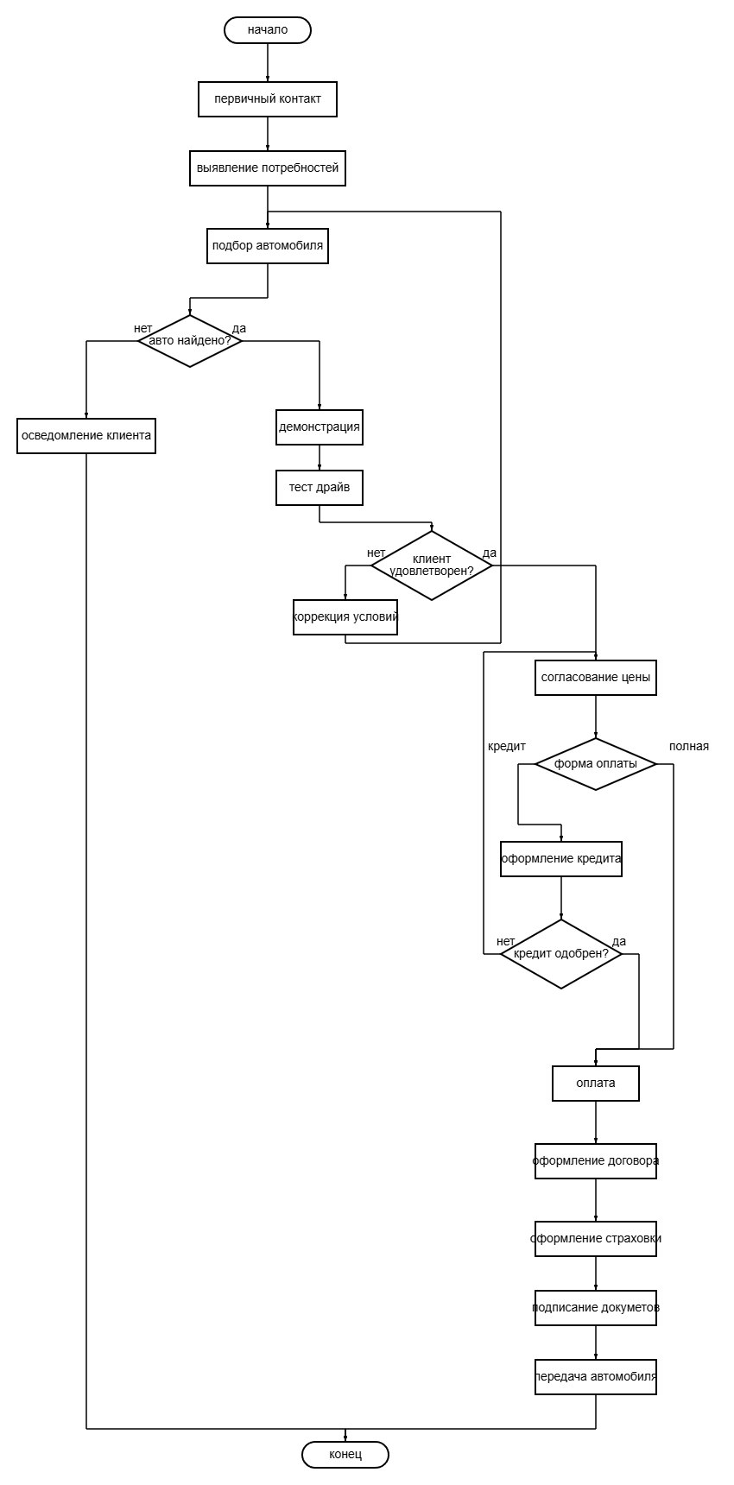
Диаграмма деятельности
Показывает полный алгоритм процесса продажи от первого контакта до передачи автомобиля

Slide 7
Взаимодействие участников
Роль менеджера
Подключение финансов
Является центральной фигурой, координирует всех участников и отслеживает статусы
После согласования условий специалист начинает подготовку кредитной заявки
Взаимодействие с банком
Страховое оформление
Передача документов, получение одобрения на кредит
Параллельно с кредитом оформляется полис КАСКО по требованию банка

Slide 8
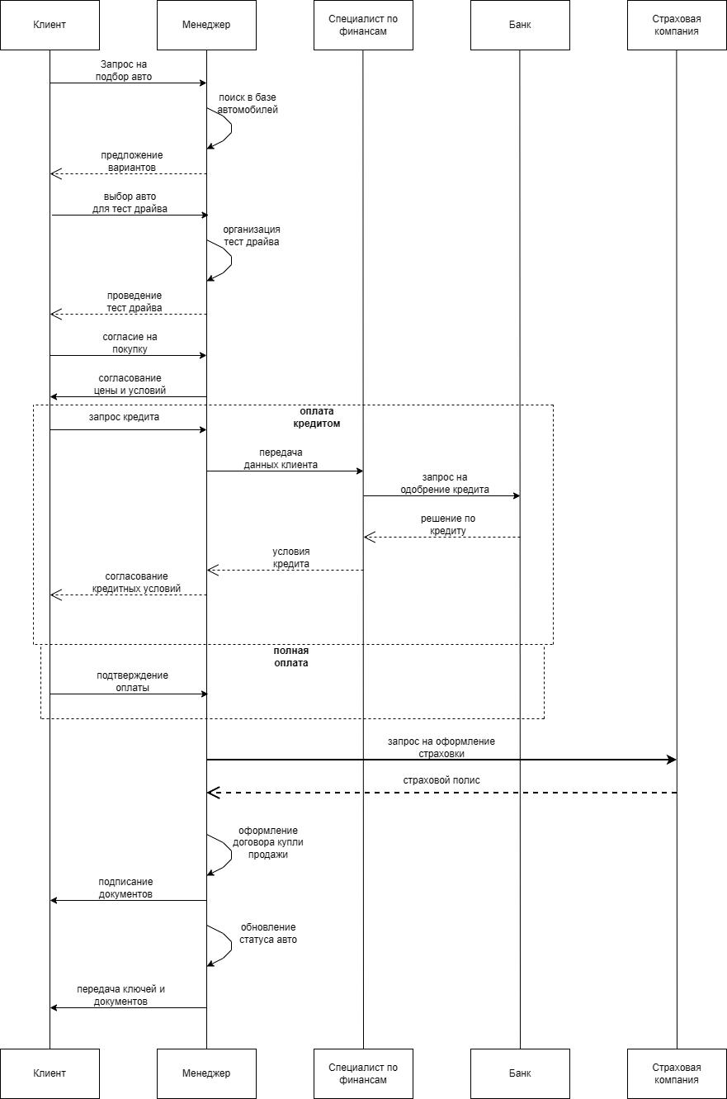
Диаграмма последовательности
Показывает, кто, когда и с кем взаимодействует на каждом этапе сделки

Slide 9










Состояния автомобиля
Зарезервирован
На складе
Клиент внес аванс, начинается оформление документов
Автомобиль готов к продаже, требуется подготовка и документирование
Ожидание оплаты
Остаток денежных средств находится на этапе перевода
Продан
Документы зарегистрированы, автомобиль у владельца
Передача клиенту
Полная оплата произведена, автомобиль готов к передаче

Slide 10
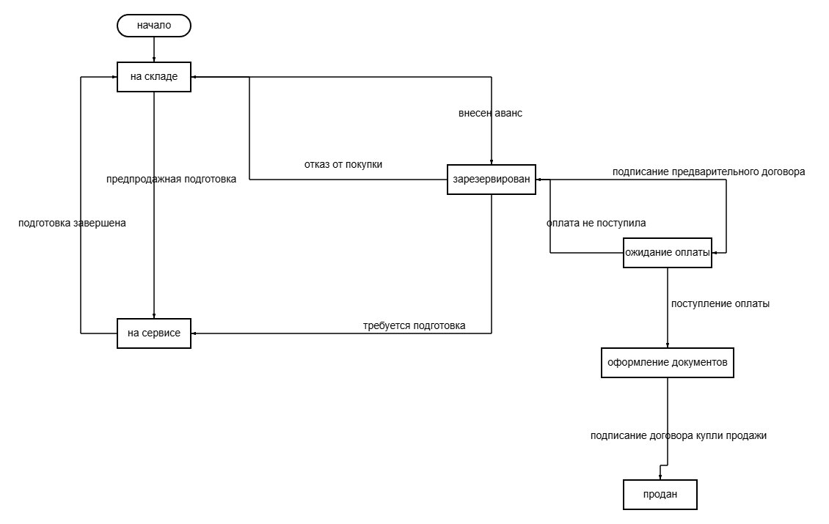
Диаграмма состояний автомобиля

Slide 11





Операции участников
Клиент
Менеджер продаж
Финансовый специалист
Поиск автомобиля, тест-драйв, согласование условий, подписание договора
Консультирование, организация тест-драйва, ведение переговоров, оформление
Оценка кредитоспособности, оформление кредитной заявки, расчёты
Банк-партнёр
Страховая компания
Проверка документов, одобрение кредита, перечисление средств
Оформление полиса КАСКО, расчёт премии, выдача документов

Slide 12



Заключение
Построены и проанализированы диаграммы бизнес-процессов автосалона, выявлены ключевые сущности, действующие лица и этапы взаимодействия.
Разработана модель процесса продажи

